Slide 1
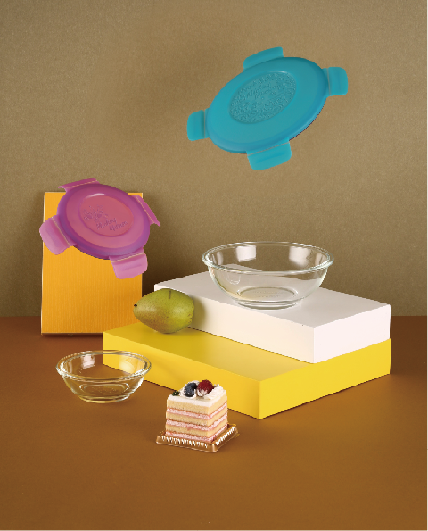

缤纷涂鸦系列
FUNNY GRAFFITI
缤纷涂鸦
密封保鲜盒两件套
产品型号：DSM- CF167
市场参考价：138.00
批发价： 32.00
容量：小：260mL 大：800mL
材质：高硼硅玻璃+硅胶+PP
装箱明细：8pcs/箱
功能简介：
1、食品级耐热玻璃，易清洁，使用安全放心；
2、四面扣设计，良好的密封性能；
3、防止食物在储存时失去原有鲜味，
可隔离空气，防止食物氧化变质；
4、可进微波炉、冰箱、洗碗机，抗磨损性强。
随时随地享受运动乐趣

